Slide 1
Sách KNTT
Bài 2. BẢN ĐỒ. MỘT SỐ LƯỚI KINH, VĨ TUYẾN.
PHƯƠNG HƯỚNG TRÊN BẢN ĐỒ

Slide 2
Phương hướng trên bản đồ
Một số lưới kinh, vĩ tuyến của bản đồ thế giới
Khái niệm của bản đồ

Slide 3
Như vậy các em có thể thấy, Trái Đất của chúng ta rất rộng lớn, không phải ai trong tất cả chúng ta ngồi đây đêu có cơ hội tru khắp khắp nơi để tìm hiểu.Quả Địa cầu là mô hình thu nhỏ của TĐ, còn nếu muốn tìm hiểu chi tiết và có một hình dung cụ thể về các vùng trên TĐ này thì bản đồ là một công cụ không thể thiếu. Vậy bản đồ là gì? Làm sao ta vó thể sử dụng bản đồ…..
KHỞI ĐỘNG
Như vậy các em có thể thấy, Trái Đất của chúng ta rất rộng lớn, không phải ai trong tất cả chúng ta ngồi đây đều có cơ hội tru khắp khắp nơi để tìm hiểu.Quả Địa cầu là mô hình thu nhỏ của TĐ, còn nếu muốn tìm hiểu chi tiết và có một hình dung cụ thể về các vùng trên TĐ này thì bản đồ là một công cụ không thể thiếu. Vậy bản đồ là gì? Làm sao ta vó thể sử dụng bản đồ…..
Theo em, bạn nào nói đúng?

Slide 4
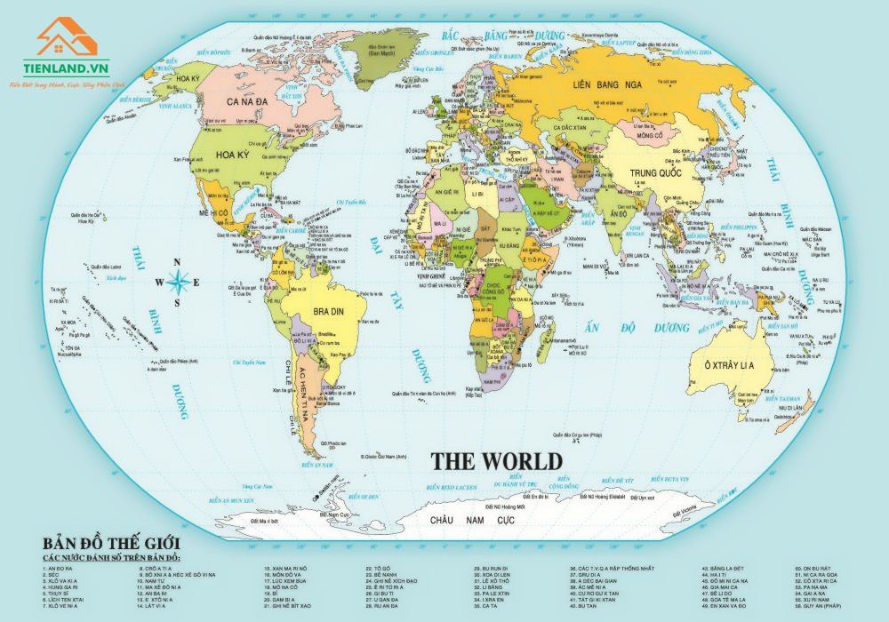
Bài 2. BẢN ĐỒ. MỘT SỐ LƯỚI KINH, VĨ TUYẾN.PHƯƠNG HƯỚNG TRÊN BẢN ĐỒ
!
1. Khái niệm bản đồ
Bản đồ là hình vẽ thu nhỏ một phần hay toàn bộ bề mặt Trái Đất lên mặt phăng trên cơ sở toán học, trên đó các đối tượng địa lí được thể hiện bằng các kí hiệu bản đồ.
- Vai trò của bản đồ trong học tập và đời sống: bản đồ để khai thác kiến thức môn Lịch sử và Địa lí; bản đổ để xác định vị trí và tìm đường đi; bản đồ để dự báo và thể hiện các hiện tượng tự nhiên (bão, gió,...), bản đổ để tác chiến trong quân sự.
Quả địa cầu Bản đồ thế giới
Em hãy cho biết quả Địa cầu và bản đồ có điểm gì giống và khác nhau.
Cho biết khái niệm bản đồ
? Hãy nêu một số ví dụ cụ thề về vai trò của bản đồ trong học tập và đời sống

Slide 5
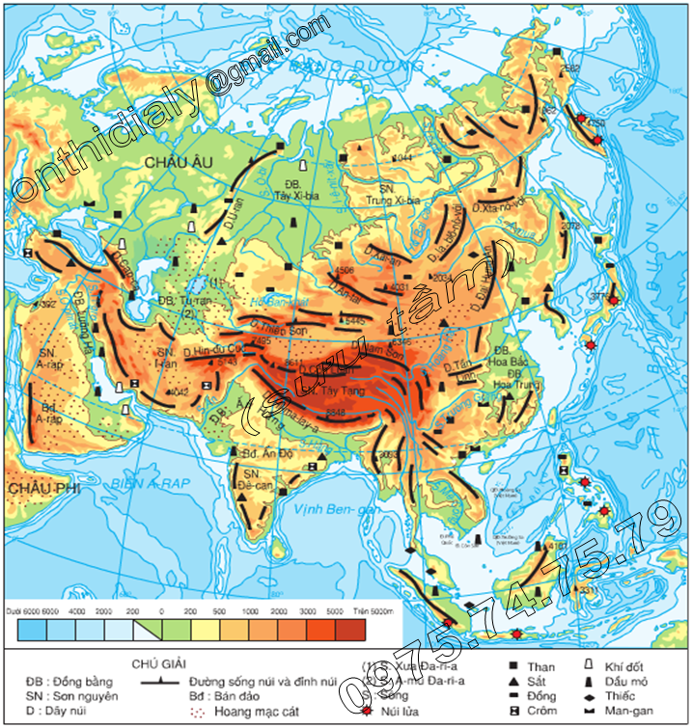
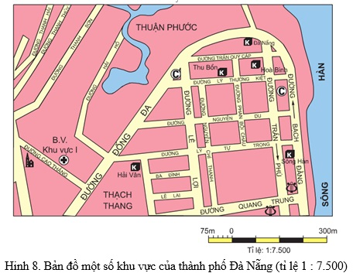
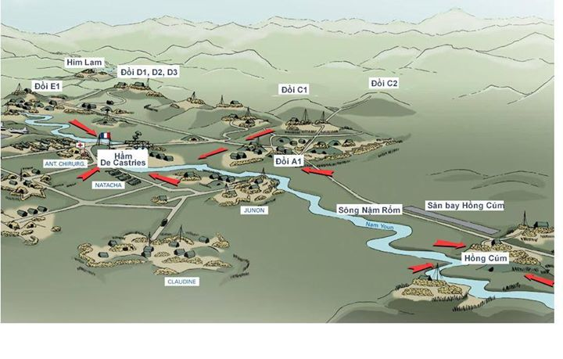
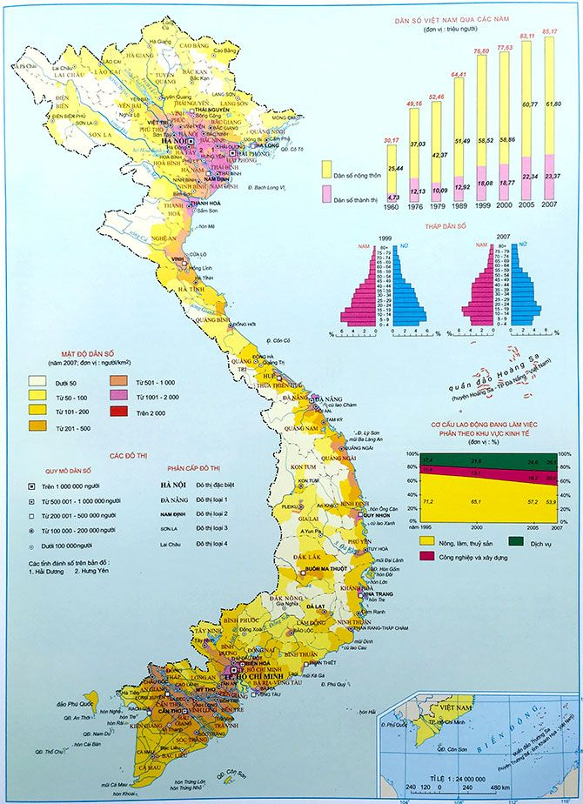
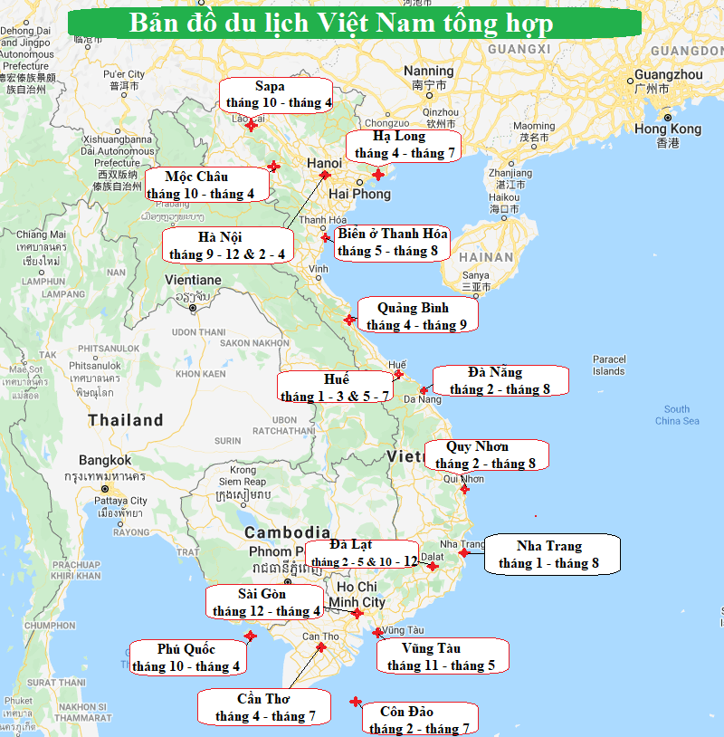
Bài 2. BẢN ĐỒ. MỘT SỐ LƯỚI KINH, VĨ TUYẾN.PHƯƠNG HƯỚNG TRÊN BẢN ĐỒ
!
Vai trò của bản đồ

Slide 6
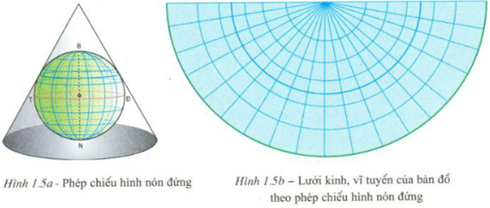
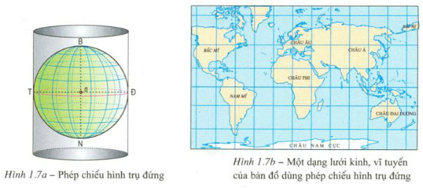
Bài 2. BẢN ĐỒ. MỘT SỐ LƯỚI KINH, VĨ TUYẾN.PHƯƠNG HƯỚNG TRÊN BẢN ĐỒ
!
1. Khái niệm bản đồ
2. Một số lưới kinh, vĩ tuyến của bản đồ
thế giới
- Bản đồ thế giới theo lưới chiếu hình nón: Kinh tuyến là những đoạn thẳng đồng quy ở cực, vĩ tuyến là những cung tròn đồng tâm ở cực
- Bản đồ thế giới theo lưới chiếu hình trụ đứng đồng góc –Mercator: Hệ thống kinh, vĩ tuyến đều là những đường thẳng song song và vuông góc với nhau
? Em hãy mô tả hình dạng lưới kinh, vĩ tuyến ở mỗi bản đồ

Slide 7
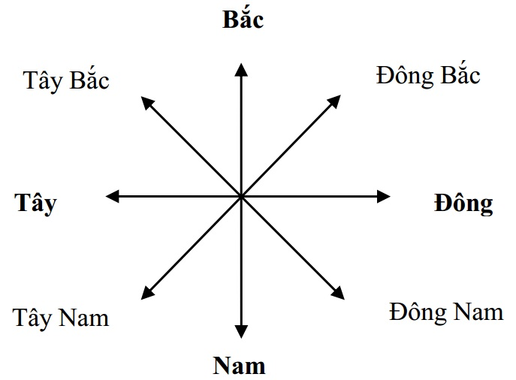
Bài 2. BẢN ĐỒ. MỘT SỐ LƯỚI KINH, VĨ TUYẾN.PHƯƠNG HƯỚNG TRÊN BẢN ĐỒ
!
1. Khái niệm bản đồ
2. Một số lưới kinh, vĩ tuyến của bản đồ
thế giới
3.Phương hướng trên bản đồ
Đầu trên của các kinh tuyến chỉ hướng bắc,
đẩu dưới chỉ hướng nam.
Đẩu bên trái của các vĩ tuyến chỉ hướng tây,
đầu bên phải chỉ hướng đông
Bên cạnh 4 hướng Đông,Tây, Nam, Bắc ta còn có
Đông Bắc, Đông Nam, Tây Nam, Tây Bắc
? Dựa vào đâu để xác định được phương hướng
trên bản đồ? Có những hướng chính nào?

Slide 8
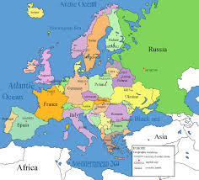
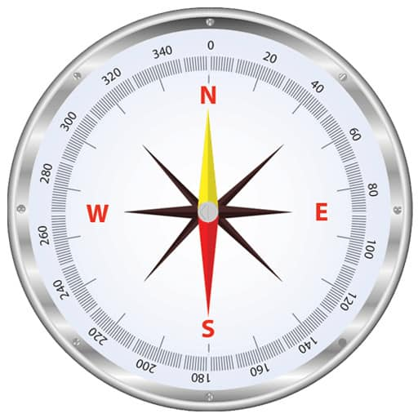
Bài 2. BẢN ĐỒ. MỘT SỐ LƯỚI KINH, VĨ TUYẾN.PHƯƠNG HƯỚNG TRÊN BẢN ĐỒ
Bên cạnh 4 hướng Đông,Tây, Nam, Bắc ta còn có
Đông Bắc, Đông Nam, Tây Nam, Tây Bắc
1. Khái niệm bản đồ
2. Một số lưới kinh, vĩ tuyến của bản đồ
thế giới
3.Phương hướng trên bản đồ
Đầu trên của các kinh tuyến chỉ hướng bắc,
đẩu dưới chỉ hướng nam.
Đẩu bên trái của các vĩ tuyến chỉ hướng tây,
đầu bên phải chỉ hướng đông
- Bên cạnh 4 hướng Đông,Tây, Nam, Bắc ta còn có
Đông Bắc, Đông Nam, Tây Nam, Tây Bắc
- Xác định phương hướng trên bản đồ dựa vào
La bàn hoặc mũi tên chỉ hướng Bắc
La bàn
Bản đồ không có hệ thống kinh, vĩ tuyến và
cũng không có la bàn thì làm gì để xác định
phương hướng?

Slide 9
Bài 2. BẢN ĐỒ. MỘT SỐ LƯỚI KINH, VĨ TUYẾN.PHƯƠNG HƯỚNG TRÊN BẢN ĐỒ
LUYỆN TẬP
Chọn đáp án đúng nhất:
Câu 1: Bản đồ là
A. hình vẽ của Trái Đất lên mặt giấy.
B. mô hình của Trái Đất được thu nhỏ lại.
C. hình vẽ bề mặt Trái Đất trên mặt giấy.
D. hình vẽ thu nhỏ tương đối chính xác của một khu vực hay toàn bộ bề mặt Trái Đất.
Đáp án: - D

Slide 10
Bài 2. BẢN ĐỒ. MỘT SỐ LƯỚI KINH, VĨ TUYẾN.PHƯƠNG HƯỚNG TRÊN BẢN ĐỒ
LUYỆN TẬP
Chọn đáp án đúng nhất:
Câu 2: Để xác định phương hướng trên bản đồ không vẽ kinh, vĩ tuyến thì dựa vào mũi tên chỉ hướng
A. bắc. B. nam.
C. đông D. tây.
Đáp án: - A

Slide 11
Bài 2. BẢN ĐỒ. MỘT SỐ LƯỚI KINH, VĨ TUYẾN.PHƯƠNG HƯỚNG TRÊN BẢN ĐỒ
LUYỆN TẬP
Chọn đáp án đúng nhất:
Câu 3: Ý nào sau đây không đúng theo quy ước phương hướng trên bản đồ?
A. đầu phía trên của kinh tuyến chỉ hướng bắc.
B. đầu bên phải của vĩ tuyến chỉ hướng tây.
C. đầu phía dưới kinh tuyến chỉ hướng nam.
D. đầu bên phải của vĩ tuyến chỉ hướng đông.
Đáp án: - B

Slide 12
Bài 2. BẢN ĐỒ. MỘT SỐ LƯỚI KINH, VĨ TUYẾN.PHƯƠNG HƯỚNG TRÊN BẢN ĐỒ
LUYỆN TẬP
Chọn đáp án đúng nhất:
Câu 4: Hằng ngày Mặt Trời mọc ở hướng nào?
A. Bắc. B. Nam.
C. Đông. D. Tây.
Đáp án: - C

Slide 13
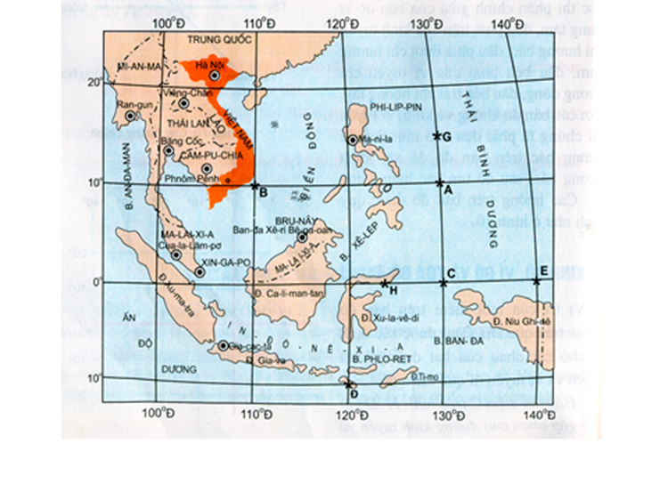
Bài 2. BẢN ĐỒ. MỘT SỐ LƯỚI KINH, VĨ TUYẾN.PHƯƠNG HƯỚNG TRÊN BẢN ĐỒ
LUYỆN TẬP
Câu 5: Quan sát lược đồ sau và trả lời câu hỏi 5.1; 5.2; 5.3:
.

Slide 14
Bài 2. BẢN ĐỒ. MỘT SỐ LƯỚI KINH, VĨ TUYẾN.PHƯƠNG HƯỚNG TRÊN BẢN ĐỒ
LUYỆN TẬP
Chọn đáp án đúng nhất:
Câu 5.1: Từ Ran-gun ( Mi-an-ma) đến Ma-ni-la ( Philppin) theo hướng nào?
A. Đông B. Đông Nam.
C. Tây Nam. D. Đông Bắc.
Đáp án: - A

Slide 15
Bài 2. BẢN ĐỒ. MỘT SỐ LƯỚI KINH, VĨ TUYẾN.PHƯƠNG HƯỚNG TRÊN BẢN ĐỒ
LUYỆN TẬP
Chọn đáp án đúng nhất:
Câu 5.2: Từ Phmon phênh (Cam-pu-chia) đến thủ đô Hà Nội đi theo hướng
A. Nam. B. Đông Nam.
C. Tây Nam. D. Đông Bắc.
Đáp án: - C

Slide 16
Bài 2. BẢN ĐỒ. MỘT SỐ LƯỚI KINH, VĨ TUYẾN.PHƯƠNG HƯỚNG TRÊN BẢN ĐỒ
LUYỆN TẬP
Chọn đáp án đúng nhất:
Câu 5.3: Từ thủ đô Gia-cat-ta (In-đô-nê-xi-a) đến thủ đô Ban-đa Xê-ri Bê-ga-oan ( Bru nây) đi theo hướng
A. Nam. B. Đông Nam.
C. Tây Nam. D. Đông Bắc.
Đáp án: - D

Slide 17
Bài 2. BẢN ĐỒ. MỘT SỐ LƯỚI KINH, VĨ TUYẾN.PHƯƠNG HƯỚNG TRÊN BẢN ĐỒ
VẬN DỤNG
HS sưu tầm một bản đồ và giới thiệu với các bạn về tấm bản đồ đó với các yêu cầu: Đó là bản đồ gì (tên bản đồ)? Bản đồ đó có hệ thống kinh, vĩ tuyến không? Nội dung bản đồ? Tấm bản đồ có ý nghĩa gì?...

Slide 18
CHÚC CÁC EM HỌC TỐT

